Slide 1
实验三 存储器实验
一、实验目的
1、了解随机存取存储器 RAM 的原理。
2、理解 RAM 读取、写入数据的过程。
3、理解计算机中存储器地址编址和数据索引方法。
4、熟悉并运用 verilog 语言进行电路设计。
5、 为后续设计 cpu 的实验打下基础。
二、实验设备
1、装有 Xilinx Vivado的计算机一台
2、 LS-CPU-EXB-002教学系统实验箱一套
三、实验内容
1、学习存储器的设计及原理和计算机中内存地址编址和数据索引方法。
2 、搭建一个异步的RAM，能够正确地将数据写入指定地址并读出。
3、将以上设计作为一个单独的模块，设计一个外围模块去调用它，外围模块中需要调用封装好的触摸屏模块。
4、搭建好RAM单元，先自己试着进行读写操作，验收时任意指定三个地址输入三个数据，然后将其中一个输出，要求输入与输出显示完全分开。
5、进行综合布局布线，下载到实验箱的FPGA板上进行演示。

Slide 2
四、实验步骤
1、启动Vivado，选择File->New Project，输入工程名称，选择工程文件的路径
2、选择RTL Project，勾选Do not specify sources at this time
3、在筛选器中进行如下选择：
family->Artix7 package->fbg676 最后选择型号xc7a200tfbg676-2
4、添加源文件Project Manager->Add sources->Add or create design sources
->Create File,开始输入程序代码
5、添加外围模块，该模块调用加法器和触摸屏模块以便在实验箱上输入原始数据和输
出结果。
6、将封装好的触摸屏模块添加进工程，用户只需要直接调用。继续选择Add sources，
添加lcd_module.dcp.
7、添加引脚绑定的约束文件，扩展名为.xdc。
8、也可以通过Vivado中的I/O Planning功能来产生约束文件。
点击Flow Navigator中Synthesis下的Run Synthesis，进行综合，综合完成后选择Open Synthesized Design，查看综合结果。参照实验板原理图和引脚对应关系表，在I/O Ports栏下输入正确的Package Pin，针对本实验板，I/O Std要统一设置为LVCM0S33。设置完成保存为约束文件。

Slide 3
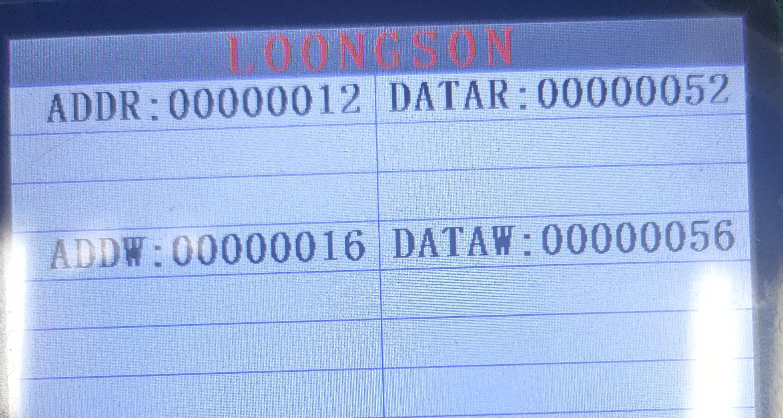
9、综合、布局布线并产生可烧写文件，扩展名为.bit。可以依次双击运行，也可以只双击Generate Bitstream，会自动运行这三步。
10、打开实验箱电源，在比特流文件生成完成的窗口选择Open Hardware Manager，进入硬件管理界面。在Hardware Manager窗口的提示信息中，点击Open Target，选择Auto Connect自动连接器件。
11、对目标硬件编程，在Hardware窗口右键单击目标器件cx7a200t_0，选择Program Device…，选择下载的bit流文件，点击Program，完成下载后，窗口下的cx7a200t_0状态变成Programmed。
12、通过触摸屏完成数据输入和结果显示，验证实验的正确性。
五、记录实验结果
六、撰写实验报告（实验目的、实验设备、实验内容、实验步骤、实验程序、约束文件、实验结果（表格、照片）、实验心得）

